Slide 1
พื้นฐานเกี่ยวกับเว็บ (HTTP, HTML และ DOM)
CS 485 Web Application Development
เยาวดี เต็มธนาภัทร์
Lecture 2

Slide 2
เนื้อหาของการเรียนวันนี้
พื้นฐานเกี่ยวกับ World Wide Web (WWW)
URI/URL
HTTP
HTML
HTML กับ DOM

Slide 3



Web: Internet Application
เว็บบราวเซอร์
(Web Browser)
1) HTTP Request
เว็บเซิร์ฟเวอร์
(Web Server)
URL
7) display
HTML file
www.cs.tu.ac.th/
5) HTTP Response
process
process
หน้าเว็บ
(web page)
<html> ... </html>
socket
4) Send request
socket
TCP +
buffers,
variables
TCP +
buffers,
variables
HTTP (TCP/IP)
6) Send response
Client
2) Lookup
www.cs.tu.ac.th
Server
3) IP: 203.131.208.8
DNS server(s)

Slide 4
กลไกพื้นฐานของการเชื่อมโยงบนเว็บ
ประกอบไปด้วย 3 ส่วน:
URI: Uniform Naming Scheme สำหรับการระบุถึงทรัพยากร (resources)
HTTP: Universal Network Protocol ช่วยในการสื่อสารเพื่อการเข้าถึงทรัพยากรนั้น
HTML: “Hypertext” Universal User Interface ช่วยในการนำเสนอและท่อง (navigate) ไปตามทรัพยากรต่าง ๆ

Slide 5
URI และ URL

Slide 6
URIs
Universal Resource Identifier (URI) (ไม่ได้ใช้เพียงกับ HTTP เท่านั้น)
เป็น naming scheme ใช้ในการเข้าถึงทรัพยากร (Name)
เป็น name ของเครื่อง ที่เป็น host ของทรัพยากรนั้น (Location)
เป็น name ของทรัพยากร นั้นเอง กำหนดโดย path/directory (Resource)
URI: Uniform Resource Locators (URL) + Names (URN)
ข้อสังเกต: URLs (Uniform Resource Locators) ระบุที่ตั้งของทรัพยากรและกลไกการเข้าถึงทรัพยากร – URL เป็นซับเซตของ URI
Notes:
รายละเอียดดูเพิ่มได้ที่ http://www.w3.org/TR/REC-html40/intro/intro.html
Uniform Resource Locator (URL) is a Uniform Resource Identifier (URI) that specifies where a known resource is available and the mechanism for retrieving it
Uniform Resource Names (URNs) are intended to serve as persistent, location-independent resource identifiers

Slide 7
ตัวอย่าง HTTP URL
รูปแบบ URL ทั่วไป:
protocol://hostname[:port#]/resource
https://courseweb.cs.tu.ac.th:443/course/category.php?id=7
protocol
IP หรือ Hostname
port
path/directory และ filename
query parameter

Slide 8
รูปแบบ URI: ตัวอย่าง
Full URI หรือ Absolute URI:
http://www.cs.tu.ac.th/proxy/
ftp://ftp.site.com
<mailto:amy@site.com?cc=bob@site.com&body=hello>
Fragmented URI:
http://www.site.com/html/top.html#section_2
Relative URI:
<a href="catalog.html">Catalog</a>
(ถ้า base URI คือ: http://www.site.com/pubs/index.html
ดังนั้น full URI เป็น: http://www.site.com/pubs/catalog.html)
Fragment identifier

Slide 9
ตัวอย่างการใช้งาน URI
URI ถูกใช้เพื่อ:
ระบุ link ไปยังเอกสารหรือทรัพยากรอื่น (เช่น a และ link)
ระบุ link ไปยัง style sheet หรือ script ภายนอก (เช่น link และ script)
ระบุภาพ (image), วัตถุ (object หรือ applets) ไว้ใน page (เช่น img, object และ input)
สร้าง image map (เช่น map และ area)
submit ในฟอร์ม (เช่น form)
สร้างเอกสาร frame ภายใน (เช่น iframe)
อ้างอิง (cite) บรรณานุกรม (reference) (เช่น q, blockquote, ins และ del)
อ้างถึง metadata conventions เพื่ออธิบายเอกสาร (เช่น head)

Slide 10
HTTP Protocol

Slide 11
HTTP
Hypertext Transfer Protocol (HTTP)
เป็น Application-level Protocol บน TCP Socket สำหรับ Distributed, Collaborative, Hypermedia Information Systems
เป็น Request/Response Protocol
เป็น Stateless Protocol
ใช้ Port 80 เป็น Port ปริยาย
HTTP Session ทั่วไป:
Connect, Request, Response, Close

Slide 12
ลักษณะโพรโทคอล HTTP
ใช้ TCP:
client เริ่ม TCP connection (โดยสร้าง socket) ไปยัง server, port 80
server ตอบรับ TCP connection
HTTP messages (application-layer protocol messages) ถูกแลกเปลี่ยนระหว่าง browser (HTTP client) และ Web server (HTTP server)
ปิดการเชื่อมต่อ TCP connection
HTTP เป็น “stateless”
server ไม่เก็บข้อมูลเกี่ยวกับการร้องขอของ client ในอดีต
Note
โพรโทคอลที่รักษา “state” มีความซับซ้อน
ข้อมูลในอดีต (state) จะต้องถูกเก็บรักษา
ถ้า server หรือ client crashes, ภาพของ “state” อาจไม่ตรงกัน ทำให้ต้องแก้ไข (เช่น ต้องสื่อสารเพื่อปรับให้ตรงกัน)

Slide 13
HTTP Session
Note
สามารถสร้าง http session ผ่านโปรแกรม telnet เช่น
telnet www.google.co.th 80
ร้องขอ (Request)
GET / HTTP/1.1
Host: www.google.co.th
Accept: text/plain, text/html
Web Client (Browser)
Connect
Web Server
Request
Response
Close
Request format:
Request Method
URI
Protocol Version
MIME-like content message
Response format:
Protocol Version
Response Code
MIME-like content message
Notes:
To turn on telnet in Window 7:
Start → Control Panel → Programs And Features → Turn Windows features on or off → Check Telnet Client
Hit OK
To make telnet echo:
Start -> cmd
telnet <enter> Then you will see a prompt. Type the following commands:
Type in the following commands:
set localecho
set logfile <log file name>
open <hostname> 80
GET / HTTP/1.1
Host: www.google.com
Accept: text/plain, text/html
GET /search?hl=en&q=http HTTP/1.1
Host: www.google.co.th
Accept: text/plain, text/html
Connection: close

Slide 14
ตัวอย่าง HTTP Message
Request Message:
GET / HTTP/1.1
Host: www.google.co.th
Accept: text/plain, text/html
User-Agent: Navigator
Response Message:
HTTP/1.1 200 OK
Date: Tue, 12 Aug 2014 06:04:32 GMT
Expires: -1
Cache-Control: private, max-age=0
Content-Type: text/html; charset=windows-874
Set-Cookie: NID=67=Kjry-b...; expires=Wed, 11-Feb-2015 06:04:32 GMT; path=/; domain=.google.co.th; HttpOnly P3P: CP="This is not a P3P policy! ... "
Server: gws
X-XSS-Protection: 1; mode=block
X-Frame-Options: SAMEORIGIN
Alternate-Protocol: 80:quic
Transfer-Encoding: chunked
8000
<!doctype html><html itemscope="" itemtype="http://schema.org/WebPage" lang="th"><head><meta content="..." itemprop="image"><title>Google</title>
<script>(function(){...

Slide 15
HTTP Request Message
method
sp
URL
sp
version
cr
lf
Request line
header field name
:
value
cr
lf
Header line
header field name
:
value
cr
lf
cr
lf
HTTP message
ประกอบจากบรรทัดของ text ที่เป็น ASCII (ในรูปที่คนอ่านได้)
Message Body
Request line
(GET, POST, HEAD commands)
GET /somedir/page.html HTTP/1.1
Host: www.somesite.co.th
User-agent: Mozilla/4.0
Connection: close
Accept: text/*
Accept-language: th
(extra carriage return, line feed)
Header
lines
Carriage return, line feed
เพื่อบอกว่าสิ้นสุดข้อความ
Notes:
Header field definition: http://www.w3.org/Protocols/rfc2616/rfc2616-sec14.html

Slide 16
เมท็อดการร้องขอ (Request Methods) (1)
GET: ร้องขอเอกสาร (entity) ซึ่งถูกระบุไว้ใน Request-URI
เมท็อดที่ใช้ร้องขอโดยทั่วไป โดย request มักยาวไม่เกิน 2,000 characters
ความยาวขึ้นกับ web browser และ web server ที่ใช้
ใช้ในการ submit ฟอร์ม ในรูป query parameter (เช่น …/search?q=web&ie=utf-8)
HEAD: คล้ายกับ GET ยกเว้นว่า server ไม่คืน message-body
ทั่วไปใช้เพื่อ cache ข้อมูล/ตรวจสอบว่ามีการเปลี่ยนแปลงของข้อมูลหรือไม่
POST: ใช้เพื่อร้องขอเอกสารจาก server ที่ถูกระบุไว้ใน Request-URI แต่ข้อมูลการร้องขอใส่ไว้ในส่วน Message Body
ทั่วไปใช้เพื่อ upload ฟอร์ม, MIME encoding binary file
Notes:
GET requests should always be idempotent on the server (hit twice should not affect the server).
for METHOD="GET" the form data is encoded into a URL and many systems have builtin limits to the length of a GET request they can handle: when the total size of a request (URL+params) approaches or exceeds 1Kb.
In the case of a POST request, form data is passed on STDIN, so the script should read from there (the number of bytes to be read is given by the Content-length header).

Slide 17
เมท็อดการร้องขอ (Request Methods) (2)
PUT: ร้องขอให้เก็บ enclosed entity ไว้ในทรัพยากรที่ถูกระบุใน Request-URI
DELETE: ร้องขอให้ลบทรัพยากรที่ถูกระบุใน Request-URI
TRACE: ใช้เพื่อขอให้ทำ remote, application-layer loop-back
CONNECT: ใช้กับ proxy ซึ่งสามารถเปลี่ยนเป็น tunnel ได้อย่าง dynamic (เช่น SSL tunneling)
OPTIONS: คืนค่าของ HTTP methods ที่ server สนับสนุน ใช้สำหรับการตรวจสอบ functionality ของ web server

Slide 18
ตัวอย่าง Http Request Header Field
ชื่อ Header | คำอธิบาย | ตัวอย่าง
Content-Type: | ประเภทของเนื้อหา | Content-Type: image/jpeg
Content-Length: | ความยาวของเนื้อหา | Content-Length: 221
Connection: | การเชื่อมต่อ | Connection: keep-alive
Cookie | การให้ cookie กับ client | Cookie: PREF=ID
Accept-Charset | Character sets ที่ยอมรับ | Accept-Charset: utf-8
Accept-Encoding | List ของ encodings ที่ยอมรับ | Accept-Encoding: gzip, deflate
Accept-Language | List of ของภาษามนุษย์สำหรับ response | Accept-Language: th
ดูเพิ่มเติมที่ List of HTTP header fields: https://en.wikipedia.org/wiki/List_of_HTTP_header_fields

Slide 19
HTTP Response
HTTP response message จาก Server ประกอบไปด้วย
Status line:
1xx: Informational – การร้องขอได้รับแล้วและกำลังดำเนินการ
2xx: Success – การร้องขอได้รับ เข้าใจและสามารถทำได้สำเร็จ
3xx: Redirection – ต้องการ action เพิ่มเติมเพื่อให้สามารถดำเนินการตามคำร้องได้
4xx: Client Error – ข้อความการร้องขอ มี syntax ผิดพลาดหรือดำเนินการไม่ได้
5xx: Server Error – การร้อขอถูกต้อง แต่ server ล้มเหลวในการดำเนินการ
Header lines:
Server Information: ข้อมูลพื้นฐานเกี่ยวกับ server
meta information: ข้อมูลคำอธิบายเพิ่มเติม
Message body: เนื้อหาของคำตอบ

Slide 20
HTTP Response Message
version
sp
status code
sp
status phrase
cr
lf
Status line
header field name
:
value
cr
lf
Header line
header field name
:
value
cr
lf
cr
lf
Message Body
Status line
HTTP/1.1 200 OK
Sat, 18 Jun 2011 10:28:10 GMT
Server: Apache/2.0 (Unix)
Last-Modified: Mon, 22 Apr 2010 ...
Content-Length: 6821
Content-Type: text/html; charset=windows-874
data data data data data ...
Header
lines
Data (i.e., html data)

Slide 21
ตัวอย่าง HTTP response status codes
200 OK
การร้องขอสำเร็จ วัตถุที่ร้องอยู่ใน message
301 Moved Permanently
วัตถุที่ร้องขอถูกย้ายไปยังที่ตั้งใหม่ถาวร โดยที่ตั้งใหม่อยู่ที่ header line (Location:)
403 Forbidden
Server ได้รับการร้องขอ แต่ปฏิเสธการให้ใช้งาน
404 Not Found
Server ไม่พบวัตถุที่ร้องขอ
500 Internal Server Error
Server ประมวลผลแล้วเกิดปัญหาภายใน ไม่สามารถดำเนินการตามการร้องขอได้
รายละเอียดเพิ่มดูที่: http://www.w3.org/Protocols/rfc2616/rfc2616-sec10.html

Slide 22
ตัวอย่าง HTTP Response
Request
GET / HTTP/1.1
Host: www.google.co.th
HTTP/1.1 200 OK
Sat, 18 Jun 2011 10:28:10 GMT
Expires: -1
Cache-Control: private, max-age=0
Content-Type: text/html; charset=windows-874
Set-Cookie: PREF=ID=da02697ce9370bfd:TM=1272607752:LM=1272607752:S=4NUyGsNGQ5cGx5gE; expires=Sun, 29-Apr-2012 06:09:12 GMT; path=/; domain=.google.co.th
Server: gws
X-XSS-Protection: 1; mode=block
Transfer-Encoding: chunked
22cf
<!doctype html><html><head><meta http-equiv="content-type" content="text/html; charset=windows-874"><title>Google</title> <script>window.google={kEI:"CHTaS5THEIO-rAfMxeGzDw",kEXPI: "24606,24615",kCSI:{e:"24606,24615",ei:"CHTaS5THEIO-rAfMxeGzD
...

Slide 23
ตัวอย่าง HTTP Response
Request
GET / HTTP/1.1
Host: www.google.com
HTTP/1.1 302 Found
Location: http://www.google.co.th/
Cache-Control: private
Content-Type: text/html; charset=UTF-8
Set-Cookie: PREF=ID=01cb26913254a0eb:FF=0:TM=1308392857:LM=1308392857:S=zq7Q7qqKIWK-mw0l; expires=Mon, 17-Jun-2013 10:27:37 GMT; path=/; domain=.google.com
Date: Sat, 18 Jun 2011 10:27:37 GMT
Server: gwsServer: gws
Content-Length: 221
X-XSS-Protection: 1; mode=block
<HTML><HEAD><meta http-equiv="content-type" content="text/html;charset=utf-8">
<TITLE>302 Moved</TITLE></HEAD><BODY><H1>302 Moved</H1>
The document has moved<A HREF="http://www.google.co.th/">
here</A></BODY></HTML>

Slide 24
ตัวอย่าง HTTP Response
Request
OPTIONS * HTTP/1.1
Host: www.cs.tu.ac.th
HTTP/1.1 200 OK
Allow: OPTIONS, TRACE, GET, HEAD, POST
Server: Microsoft-IIS/7.0
Public: OPTIONS, TRACE, GET, HEAD, POST
X-Powered-By: ASP.NET
Date: Fri, 30 Apr 2010 11:11:32 GMT
Content-Length: 0

Slide 25
ตัวอย่าง HTTP Response
Request
OPTIONS * HTTP/1.1
Host: www.google.com
HTTP/1.1 405 Method Not Allowed
Content-Type: text/html; charset=UTF-8
Content-Length: 1394
Date: Fri, 30 Apr 2010 11:14:47 GMT
Server: GFE/2.0
<html><head>
<meta http-equiv="content-type" content="text/html;charset=utf-8"> <title>405 Method Not Allowed</title>
<style><!—
body {font-family: arial,sans-serif}
div.nav {margin-top: 1ex}
div.nav A {font-size: 10pt; font-family: arial,sans-serif}
span.nav {font-size: 10pt; font-family: arial,sans-serif; font-weight: bold}
div.nav A,span.big {font-size: 12pt; color: #0000cc}
...
ระบุ content type ของ MIME
Notes:
Tutorial on Character encodings in HTML and CSS: http://www.w3.org/International/tutorials/tutorial-char-enc/#declaring

Slide 26
ตัวอย่าง Http Response Header Field
ชื่อ Header | คำอธิบาย | ตัวอย่าง
Content-Type | ประเภทของเนื้อหา | Content-Type: image/jpeg
Content-Length | ความยาวของเนื้อหา | Content-Length: 221
Connection | การเชื่อมต่อ | Connection: close
Set-Cookie | การให้ cookie | Set-Cookie: PREF=ID
Location | ที่ตั้งสำหรับ redirection หรือ resource ใหม่ | Location: http://www.google.co.th/?gws_rd=cr&ei=mrXpU4mIJMff8AWp7ID4BQ
Refresh | ใช้ในการ redirection หรือ resource ที่สร้างใหม่ ภายหลังเวลาที่กำหนด | Refresh: 5; url=http://www.xyz.com/:
Transfer-Encoding | Encoding ที่ใช้ในการส่ง เช่น chunked, compress, deflate, gzip | Transfer-Encoding: chunked (ในกรณียังไม่รู้ขนาดข้อมูลแน่นอน)
ดูเพิ่มเติมที่ List of HTTP header fields: https://en.wikipedia.org/wiki/List_of_HTTP_header_fields

Slide 27
Multipurpose Internet Mail Extensions (MIME) (หรือ Internet Media Type)
เริ่มต้นถูกพัฒนาขึ้นเพื่อใช้สำหรับการ email ต่อมาถูกนำมาใช้กับ browser เพื่อระบุถึงรูปแบบของไฟล์ที่ตอบกลับมาจาก server
รูปแบบการระบุ (Type specifications):
type/subtype
ตัวอย่างเช่น: text/plain, text/html, image/gif, image/jpeg
Server พิจารณา type จากนามสกุล (suffix) ของไฟล์ที่ร้องขอ (.html หมายถึง text/html)
Browser รู้ชนิด (type) จากการระบุบอกของ server
Experimental types: server ต้องส่ง/ระบุ application ตัวช่วยหรือ plug-in เพื่อให้ browser จัดการแสดงไฟล์นั้นได้
เป็น Subtype เริ่มต้นด้วย x- เช่น video/x-msvideo
Notes:
Internet media type: http://en.wikipedia.org/wiki/Internet_media_type

Slide 28
ทางเลือกการเชื่อมต่อของ HTTP
Non-persistent HTTP
Persistent HTTP (เป็น default ใน 1.1)
Connection: close
แต่ละ TCP connection ส่งมากที่สุดเพียง 1 วัตถุ
Client ต้องเสียเวลาเริ่มการติดต่อใหม่
มี OS overhead สำหรับแต่ละ TCP connection
browsers มักเปิด TCP connections หลายอันพร้อมกันเพื่อขอ referenced objects ที่อยู่ในหน้าเพจ
Connection: Keep-Alive
แต่ละ TCP connection ส่งได้หลายวัตถุ
server เปิด connection ค้างไว้หลังจากส่งresponse
HTTP messages ที่เกิดหลังจากนั้น ระหว่างclient/server คู่เดิมถูกส่งผ่าน connection ที่เปิดค้างอยู่
client ส่ง requests ทันทีที่รู้ว่ามี referenced object (ลดเวลารอคอยและ overhead ลง)
Notes:
What is HTTP Persistent Connections?
HTTP persistent connections, also called HTTP keep-alive, or HTTP connection reuse, is the idea of using the same TCP connection to send and receive multiple HTTP requests/responses, as opposed to opening a new one for every single request/response pair. Using persistent connections is very important for improving HTTP performance.
There are several advantages of using persistent connections, including:
Network friendly. Less network traffic due to fewer setting up and tearing down of TCP connections.
Reduced latency on subsequent request. Due to avoidance of initial TCP handshake
Long lasting connections allowing TCP sufficient time to determine the congestion state of the network, thus to react appropriately.
The advantages are even more obvious with HTTPS or HTTP over SSL/TLS. There, persistent connections may reduce the number of costly SSL/TLS handshake to establish security associations, in addition to the initial TCP connection set up.
In HTTP/1.1, persistent connections are the default behavior of any connection. That is, unless otherwise indicated, the client SHOULD assume that the server will maintain a persistent connection, even after error responses from the server. However, the protocol provides means for a client and a server to signal the closing of a TCP connection.

Slide 29
Close
เมื่อ server ตอบกลับ (respond) ตามการร้องขอนั้นแล้ว ก็อาจจะปิด connection
แต่ก็เป็นไปได้ที่อาจจะมีการตัดการติดต่อ (termination) ก่อน เช่น timeouts, program failures, user actions, ฯลฯ

Slide 30
HTML

Slide 31
HTML
เอกสารหรือหน้าเว็บ ถูกเขียนโดยใช้ Hypertext Markup Language (HTML)
จึงมักถูกเรียกอีกอย่างว่า เอกสารหรือหน้า HTML
ภาษา markup เป็นกลุ่มสัญลักษณ์ที่กำหนดโครงสร้างตรรกะของเอกสาร
markup หรือ tag เป็นคู่เครื่องหมายเปิด <x> และปิด </x> เมื่อ x แทนชื่อ tag
ยกเว้น กรณี void tag ไม่ต้องมี tag ปิด
HTML มีพื้นฐานมาจาก Standard Generalized Markup Language (SGML)
ถูกออกแบบขึ้นเพื่อกำหนด element ภายในเอกสาร ระบุเพื่อให้เว็บบราวเซอร์รู้ว่าจะนำเสนออย่างไร
ในพัฒนาการต่อ ๆ มา HTML ถูกปรับปรุงให้ element กำหนด Layout ของเอกสาร โดยแยกเป็นอิสระจากการตกแต่งหน้าตา

Slide 32
เอกสาร HTML
เอกสาร HTML ทั่วไป มีนามสกุลของไฟล์เป็น .html หรือ .htm
เอกสาร HTML เป็น text ที่
ประกอบด้วย element ซึ่งอยู่ในรูปของ tags
HTML tag เป็นแบบกำหนดล่วงหน้า (Predefined Tag) เพื่อบอกลักษณะการแสดงผล
เนื้อหา (content) ภายในคู่ tag เปิดและปิดอาจเป็นข้อความ (text) หรือ element ย่อย
ภายใน Tag ไม่จำเป็นต้องมี content
ในกรณีที่ tag มี attributes เขียนอยู่ใน tag เปิด หลังชื่อ แต่ก่อน >
Attribute อยู่ในรูป attribute="value" (จะใช้ ' หรือ " ก็ได้)
Comment อยู่ในรูป: <!-- ... -->

Slide 33
HTML
Tag
Element
Attribute
<p id="12">
<p>
CS 387: Web Appl/and Enterprise Prog.
</p>
Tag เปิด
Open tag
Tag ปิด
Closing tag
attribute

Slide 34
HTML element
HTML element ประกอบด้วย
Tag เปิด: <tagname [attribute_list]>
Tag ปิด: </tagname>
ตัวอย่าง
Tag เปิด | Element content | Tag ปิด | คำอธิบาย
<div> | เนื้อหาที่เป็น block | </div> | Tag div
<a href="index.html"> | นี่คือส่วนของ link | </a> | Tag a พร้อม attribute
<br> |  |  | Tag br (ไม่มี content มีเปิดอย่างเดียว)

Slide 35
Void & Non-void Element
Void element:
area, base, br, col, command, embed, hr, img, input, keygen, link, meta, param, source, track, wbr
Element ที่ไม่ต้องมี closing tag
Browser ยอมรับให้ใส่ self-closing tag ได้ เช่น <br /> มีความหมายเดียวกับ <br>
Non-void element ถือว่า tag เปิดที่มี self-closing tag เป็นเพียง tag เปิดเท่านั้น
<p></p> จึงไม่เท่ากับ <p />

Slide 36
ตัวอย่าง HTML tag
HTML element | คำอธิบาย
<body></body> | ส่วนเนื้อหาของเอกสาร
<br> | ขึ้นบรรทัดใหม่
<head></head> | ส่วนหัวซึ่งมีข้อมูลเกี่ยวกับหน้าเพจแต่ไม่แสดงโดย browser
<hn></hn> | ระบุให้รู้ว่าเป็นหัวข้อ (header) โดยที่ n เป็นค่า 1-6
<html></html> | ส่วนเริ่มต้นของเอกสาร HTML
<li></li> | รายการใน list
<p></p> | ระบุว่าเป็น paragraph
<ul></ul> | List แบบไม่มีลำดับ

Slide 37
โครงสร้างหลักของเอกสาร HTML (1)
Head: บอกข้อมูลเกี่ยวกับหน้าเพจ
ชื่อหัวเรื่อง (Title)
Metadata ให้ข้อมูลเกี่ยวกับข้อมูล เช่นข้อมูลของเพจ คำสำคัญ (Keywords) ผู้เขียน (author)
ข้อมูลเกี่ยวกับ Style เพื่อควบคุมการแสดงผล (appearance)
Scripts เพื่อควบคุมพฤติกรรม เช่น mouse rollover effects
Body: ส่วนเนื้อหาซึ่งปรากฎในหน้าต่างของ Browser

Slide 38

ตัวอย่างเอกสาร HTML อย่างง่าย
Head:
Body
ตัวอย่าง
<!DOCTYPE html>
<html lang="th">
<head>
<meta charset="utf-8">
<title>หัวเรื่องของเอกสาร</title>
</head>
<body>
<p>สวัสดีชาวโลก (Hello World)!</p>
</body>
</html>

Slide 39
HTML 5
เกิดจากความร่วมมือระหว่าง W3C และ Web Hypertext Application Technology Working Group (WHATWG)
เป็น HTML ที่เป็นมาตรฐานใหม่สำหรับ HTML, XHTML และ HTML DOM
Candidate Recommendation (28 October 2014): บราวเซอร์รองรับ features ส่วนใหญ่
ความสามารถ
features ใหม่ที่สร้างจากพื้นฐานของ HTML, CSS, DOM และ JavaScript
ลดจำนวน plugins ภายนอก (เช่น Flash)
จัดการกับความผิดพลาดได้ดีขึ้น
เพิ่ม markup เพื่อใช้แทน scripting
ควรจะไม่ขึ้นกับอุปกรณ์ (device independent)
ดูเพิ่มได้จาก http://www.w3schools.com/html5/default.asp

Slide 40
HTML 5
Features ที่เพิ่มขึ้นใน HTML5: (https://www.w3.org/TR/html5-diff/)
รองรับ content elements เพิ่มเช่น article, footer, header, nav, section
มี form controls ใหม่เช่น calendar, date, time, email, url, search
video และ audio elements สำหรับเล่น media
canvas element สำหรับการวาด (drawing)
สนับสนุนการใช้ local offline storage
Browser Support: HTML5 อาจไม่สนับสนุนทุก features
ทุกบราวเซอร์หลัก (Safari, Chrome, Firefox, Opera, Internet Explorer) รองรับ HTML5 features ใหม่ ๆ ในเวอร์ชันล่าสุดของมัน
ดูรายละเอียด compatibility ของบราวเซอร์ได้ที่ http://beta.html5test.com/results.html
ค้นหา feature และการสนับสนุนของบราวเซอร์ ที่ http://caniuse.com/#comparison

Slide 41

HTML Tag เกี่ยวกับโครงสร้างเอกสาร (Document Structure)
ชื่อ Tag | คำอธิบายอย่างย่อ
html | root element สำหรับเอกสาร (X)HTML
head | ส่วนหัว ภายในบรรจุเมทาดาตา (metadata) และคำสั่งนำเข้าไฟล์ที่เกี่ยวข้อง
title | หัวเรื่อง (title) ของหน้าเว็บซึ่งจะถูกแสดงไว้ที่ title bar ของ Web browser
body | เนื้อหา (body) ของหน้าเว็บ ในส่วนนี้เป็นเนื้อหาที่ตั้งใจนำเสนอ/แสดงให้ผู้ใช้ดู
div | ตัวแบ่งส่วน (logical division) เพื่อการจัดกลุ่มให้สอดคล้องกับแนวคิดของเนื้อหา div เป็นส่วนหลักสำคัญในการจัดวางหน้าเว็บเมื่อใช้ร่วมกับ CSS
span | คล้าย div ยกเว้นเป็น in-line text; span ใช้แบ่งส่วนย่อยภายในประโยคหรือ paragraph
p | กำหนดข้อความให้เป็น paragraph
Non-semantic

Slide 42
ข้อจำกัดของ tag elements แบบเดิม
ข้อจำกัดของ tag elements เดิม
เช่น list, paragraphs, table เมื่อนำมาใช้กำหนดเป็นโครงสร้าง
ความหลากหลายของชื่อ id หรือ class แตกต่างตามแต่นักพัฒนา
การกำหนดสไตล์ แม้จะใช้ชื่อ elements เหมือนกันก็มีความแตกต่างกัน
Javascript และเว็บเพจมีขนาดใหญ่เพิ่มขึ้นเรื่อย ๆ จากการขาดมาตรฐาน
Notes:
HTML5 กำหนด elements โครงสร้างใหม่ ๆ จำนวนมากเพื่อช่วยกำหนด Layout ของหน้าเว็บ ด้วยเหตุผล

Slide 43
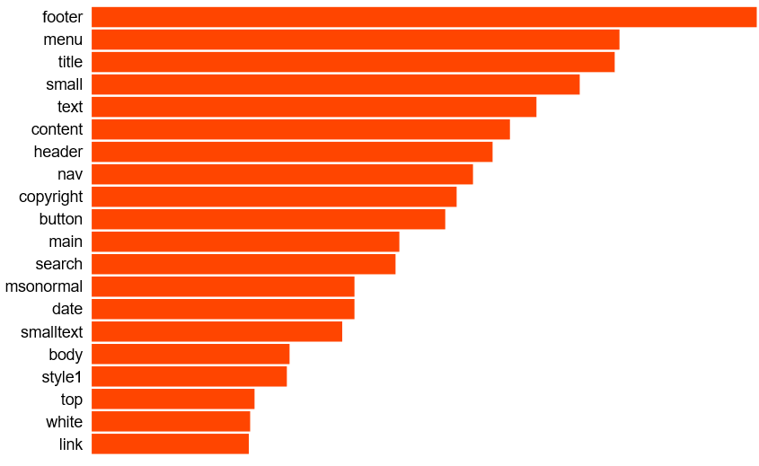
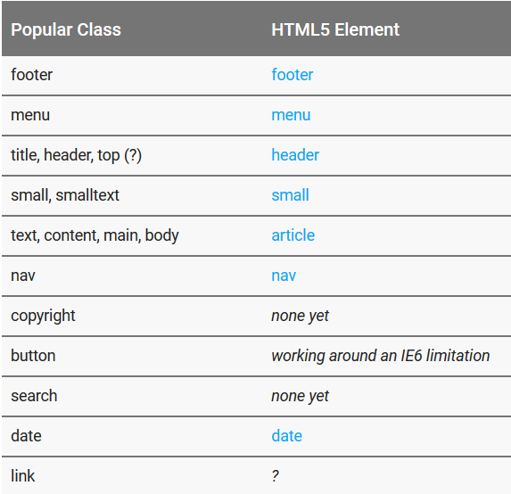
ชื่อ Id, class ที่พบบ่อย
การสำรวจ ชื่อ id class โดย Google
(Web Authoring Statistics: Classes)
https://developers.google.com/webmasters/state-of-the-web/2005/classes?csw=1
Notes:
HTML5 กำหนด elements โครงสร้างใหม่ ๆ จำนวนมากเพื่อช่วยกำหนด Layout ของหน้าเว็บ ด้วยเหตุผล

Slide 44

HTML5 Tag เกี่ยวกับโครงสร้างเอกสาร (Document Structure)
ชื่อ Tag | คำอธิบายอย่างย่อ
section | ใช้แยกส่วนของกลุ่มเอกสาร เรื่องราว
article | เนื้อหาเอกสารเฉพาะเรื่องใดเรื่องหนึ่ง (independent self-contained content)
aside | block ของเนื้อหาที่เกี่ยวข้องกับเนื้อหาหลัก (ไม่เกี่ยวข้องโดยตรง)
header | ส่วนหัวข้อ (header) ของหน้า Page หรือ section
footer | ส่วนท้าย (footer) ของหน้า Page หรือ section
nav | ส่วนของ navigation ของหน้า Page
Semantic

Slide 45
ตัวอย่าง Tag HTML5 ที่ใช้กับเอกสาร
ชื่อ Tag | คำอธิบายอย่างย่อ
details | กำหนดรายละเอียดเพิ่มที่ผู้ใช้สามารถดูหรือซ่อนได้ (Chrome)
summary | แสดงส่วน heading สำหรับ <details> element
figcaption | กำหนด caption สำหรับ <figure> element
figure | ระบุ self-contained content เช่น ภาพ, diagrams, code listings ฯลฯ
hgroup | จัดกลุ่มของเซ็ต <h1> ถึง <h6> elements เมื่อ heading มีหลายระดับ
mark | กำหนด marked/highlighted text
wbr | กำหนดจุดสำหรับแบ่งคำ (word break) เช่นกรณีที่คำยาว

Slide 46
หน้าเพจ
โครงสร้างหน้าเพจทั่วไป
กำหนดด้วย HTML
กำหนดด้วย HTML5
Header
<div id="header"></div>
<header></header>
Navigation Menu
<div id="nav"></div>
<nav></nav>
Sidebar
Main Content
Sidebar
<div id="sidebar"></div>
<div id="main"></div>
<div id="sidebar"></div>
<section id="sidebar"></section>
<section id="main"></section>
<aside></aside>
Rest of Content
Rest of Content
Rest of Content
Footer
<div id="footer"></div>
<footer></footer>
ดูคำอธิบายเพิ่มเติมจาก HTML structural elements
http://www.w3.org/wiki/HTML_structural_elements#Enter_HTML5_structural_elements

Slide 47
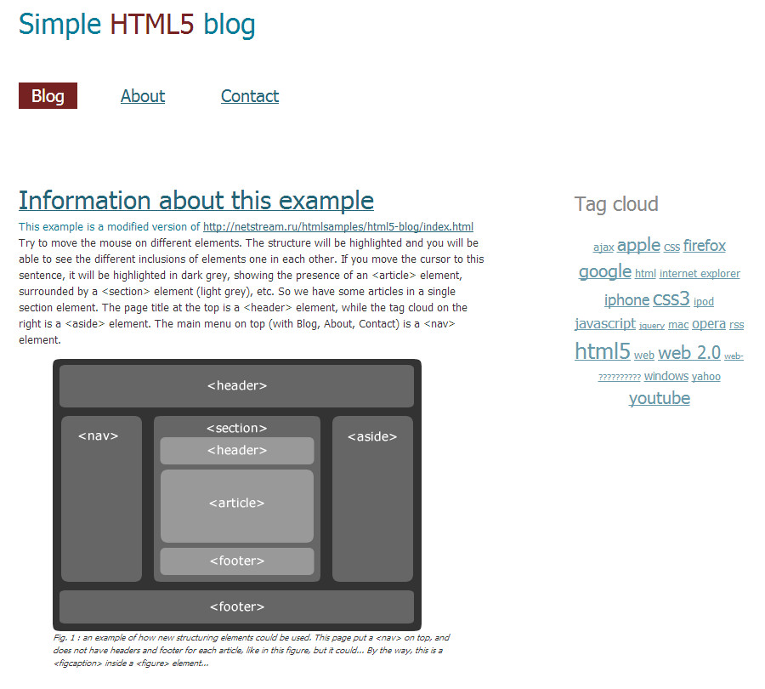
การจัดวางหน้าเพจตาม Semantics ตัวอย่างจาก: HTML5 Part 1: HTML5 Coding Essentials and Best Practices: https://www.edx.org/course/html5-part-1-html5-coding-essentials-w3cx-html5-1x

Slide 48
Header
Nav
Aside
Section

Slide 49
รูปแบบเอกสาร HTML หน้าเพจตาม Semantics
<html>
...
<body>
<header>
...
</header>
<nav>
...
</nav>
<section>
...
</section>
<aside>
...
</aside>
<footer>
...
</footer>
</body>
</html>

Slide 50


Header
HTML
เพิ่ม CSS style
<!DOCTYPE html>
<html>
<head>
<title>Simple HTML5 blog</title>
</head>
<body>
<header>
<h1>Simple <span>HTML5</span> blog</h1>
</header>
header {
color: #007e99;
font-size: 2.5em;
padding: 20px 50px
}
header span {
color: #722
}

Slide 51

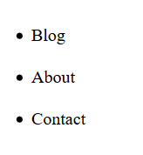
Nav
Nav
เพิ่ม CSS
<nav>
<ul>
<li><span>Blog</span></li>
<li><a href="">About</a></li>
<li><a href="">Contact</a>
</li>
</ul>
</nav>
nav {
font-size: 1.5em;
margin: 5px 0;
padding: 20px 50px
}
nav li {
display: inline;
margin: 0 15px
}
nav li:first-child { margin-left: 0 }
* html nav ul { margin-left: -15px }
nav span, nav a { padding: 3px 15px 4px }
nav span {
background: #722;
color: #fff
}

Slide 52
Section
Section
ตัวอย่าง
<section>
<article>
...
</article>
<article>
...
</article>
<article>
...
</article>
</section>
<section>
<article>
<header>
<h2><a href="">Information about this example</a></h2>
This example is a modified version of
<a href="http://netstream.ru/
htmlsamples/html5-blog/index.html">
http://netstream.ru/htmlsamples/html5-blog/index.html</a>
</header>
<p>Try to move the mouse on different
...
</article>
</section>

Slide 53
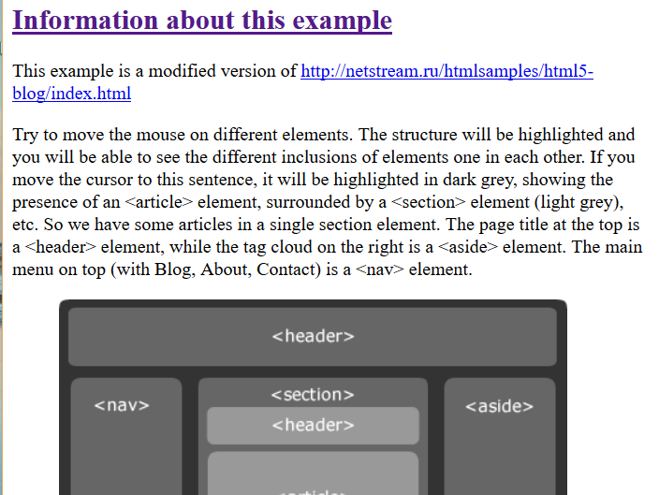
ตัวอย่างที่ได้

Slide 54
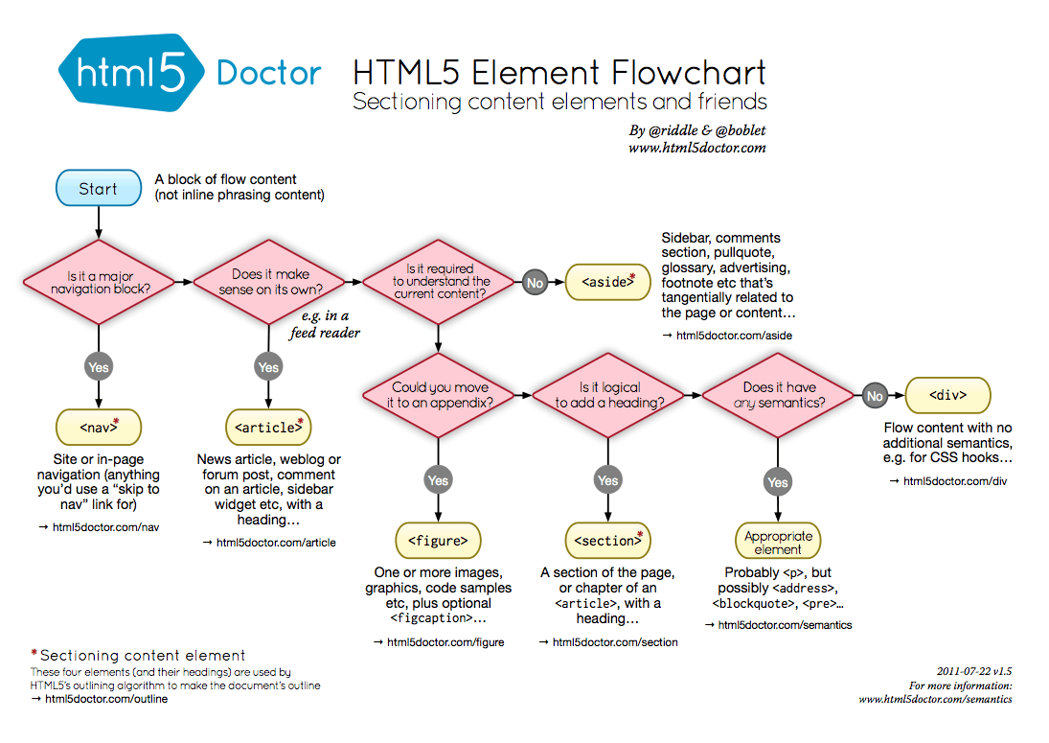
Source: http://html5doctor.com/lets-talk-about-semantics/
http://html5doctor.com/downloads/h5d-sectioning-flowchart.pdf

Slide 55
Best Practice สำหรับ Semantic Structure
เพิ่ม heading (h1..h6) ให้กับแต่ละ Section (section, article, nav, aside)
<body>
<h1>Apples</h1>
<p>Apples are fruit.</p>
<section>
<h2>Taste</h2>
<p>They taste lovely.</p>
<section>
<h3>Sweet</h3>
<p>Red apples are sweeter than green ones.</p>
</section>
</section>
<section>
<h2>Color</h2>
<p>Apples come in various colors.</p>
</section>
</body>

Slide 56
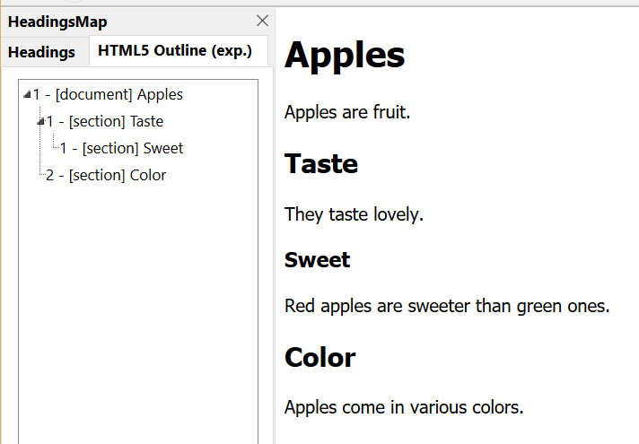
เมื่อ view ดูโครงสร้างของเอกสารที่ได้ (HeadingsMap)

Slide 57
การสร้างเอกสาร HTML
เขียนโค้ดของเอกสารโดยใช้ Editor
Text Editor ทั่วไป
Notepad
EditPlus
Netbeans
Eclipse
HTML editors ที่เป็น WYSIWYG (what-you-see-is-what-you-get)
Adobe Dreamweaver
Microsoft FrontPage

Slide 58
DOM

Slide 59
DOM (Document Object Model)
DOM
API สำหรับเอกสาร HTML และ XML
DOM แทนโครงสร้างของเอกสาร ซึ่งประกอบด้วย
กลุ่มของ nodes (objects/elements) มี properties และ methods
ความสัมพันธ์ระหว่าง nodes (objects/elements ประกอบกันอย่างไร)
interface สำหรับการเข้าถึงหรือปรับปรุง
เพื่อเปลี่ยนโครงสร้างเอกสาร style หรือเนื้อหา
เชื่อมหน้าเพจกับ scripts หรือภาษาโปรแกรม

Slide 60
HTML และ DOM
Document
<!DOCTYPE html> <html lang="th"> <head> <meta charset="UTF-8"> <title>Hello</title> </head> <body> <p>สวัสดีชาวโลก …</p> </body> </html>
Doctype: html
Element: html lang="th"
Element: head
Element: meta charset="UTF-8"
Element: title
Text: Hello
Element: body
Element: p
Text: สวัสดีชาวโลก

Slide 61
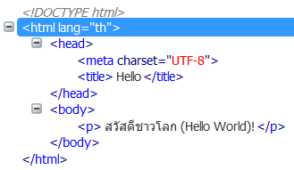
HTML และ DOM
<!DOCTYPE html> <html lang="th"> <head> <meta charset="UTF-8"> <title>Hello</title> </head> <body> <p>สวัสดีชาวโลก …</p> </body> </html>
Document
Attribute
lang
Root Element
<html>
Element
<head>
Element
<body>
Element
<meta>
Element
<title>
Element
<p>
Text:
Hello
Text:
สวัสดี …

Slide 62
DOM Node Objects
parentNode
self
previousSibling
nextSibling
lastChild
firstChild
childNodes

Slide 63
สรุปการเรียนวันนี้
เรียนรู้พื้นฐานเกี่ยวกับ World Wide Web (WWW)
URI/URL: การระบุทรัพยากร
HTTP: โพรโทคอลในการเชื่อมต่อใน WWW
Request: เมท็อดของการร้องขอ
Response: การตอบกลับและความหมายของรหัสการตอบกลับ
HTML: ภาษาที่ใช้ในการแสดงเอกสารเว็บ
Tag ที่สำคัญต่าง ๆ ของ HTML
แนะนำบางส่วนของ HTML5
แนะนำความสัมพันธ์ระหว่าง HTML และ DOM
Notes:
ตัวอย่างเว็บ design http://www.mikedascola.com/

Slide 64
Resources
HTTP
List of HTTP header fields: https://en.wikipedia.org/wiki/List_of_HTTP_header_fields
HTML
HTML Element Reference: http://www.w3schools.com/tags/
HTML Canvas tutorial: http://www.html5canvastutorials.com/
Introduction to DOM: https://developer.mozilla.org/en-US/docs/Web/API/Document_Object_Model/Introduction

